Slide 1
ПАРламент против короля. Революция в Англии

Slide 2
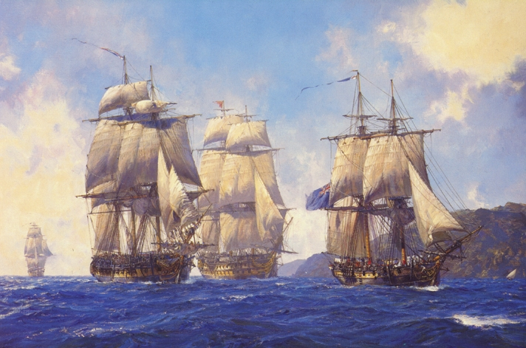
После победы над испанским флотом Англия превратилась в сильнейшую морскую державу мира.

Slide 3
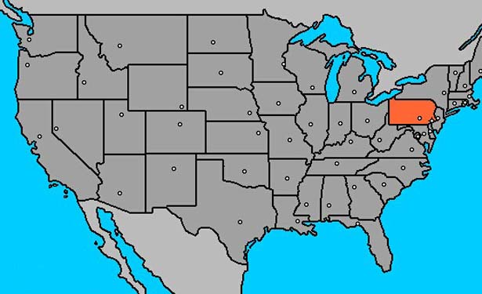
Развивалась промышленность, процветала морская торговля. В Америке в 1587 году – была основана первая колония (Виргиния).

Slide 4
В стране росло число пуритан – последователей кальвинизма, заявлявших о необходимости очистить англиканскую церковь от пышных богослужений, упразднить должности епископов, обвиняя их в том, что они служат не Богу, а королю.

Slide 5
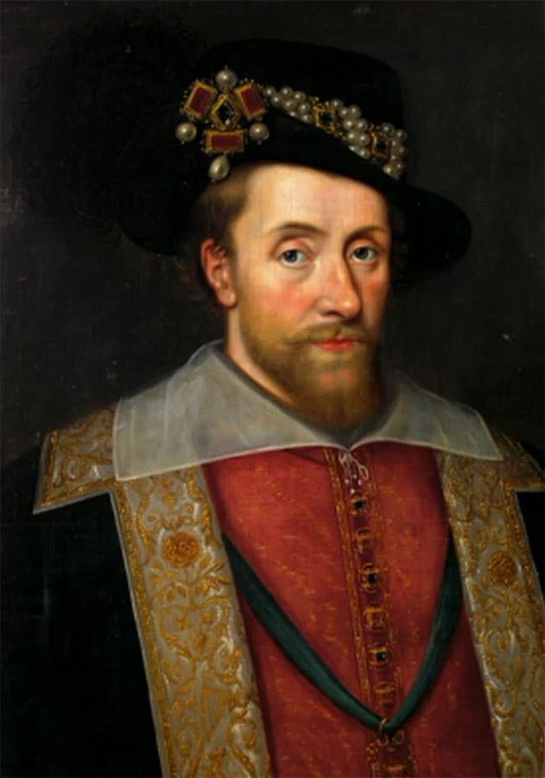
После смерти бездетной Елизаветы I Тюдор к власти пришёл король Шотландии - Яков I Стюарт.

Slide 6
Этот король стремился править единолично, не считаясь с мнением парламента. В стране процветала коррупция. Шло сближение с католическими Испанией и Францией. Всё это – вызывало недовольство населения, которое теперь массово покидало страну (многие – уезжали в Америку).

Slide 7
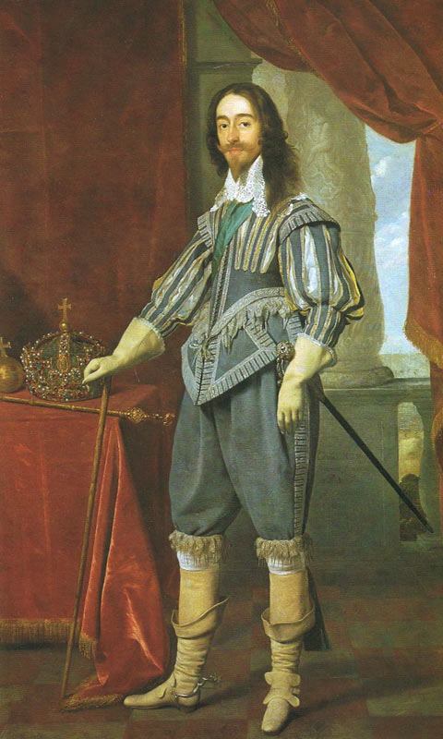
Его наследник – король Карл I Стюарт (1625-1649 годы) – не произвёл никаких изменений в политике.

Slide 8
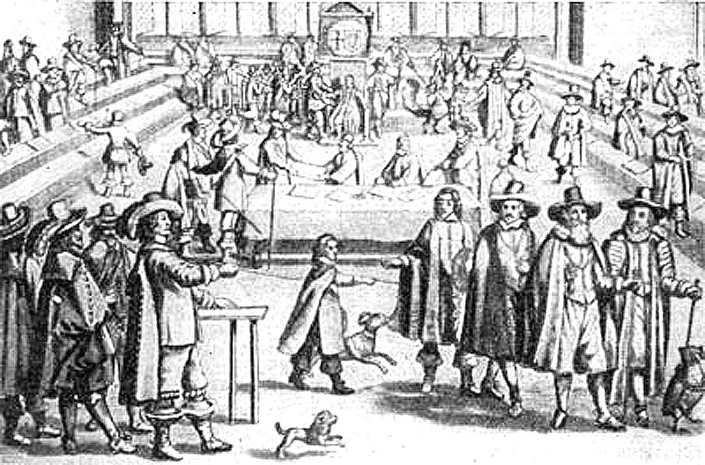
А парламент, возмутившийся против его действий, был распущен в 1628 году.

Slide 9
В это время – Англия вела войну сразу с 3 государствами: Францией, Испанией, Австрией. Казна быстро пустела. Но без одобрения парламента – король не имел права вводить новые налоги.

Slide 10
В 1640 году Карл вынужден был вновь созвать парламент. Однако с проектами его реформ король не согласился и попытался арестовать парламентариев.

Slide 11
Однако попытка не увенчалась успехом, и Карл вынужден был бежать из Лондона в Шотландию – собирать деньги с крупных землевладельцев для войны с парламентом.

Slide 12
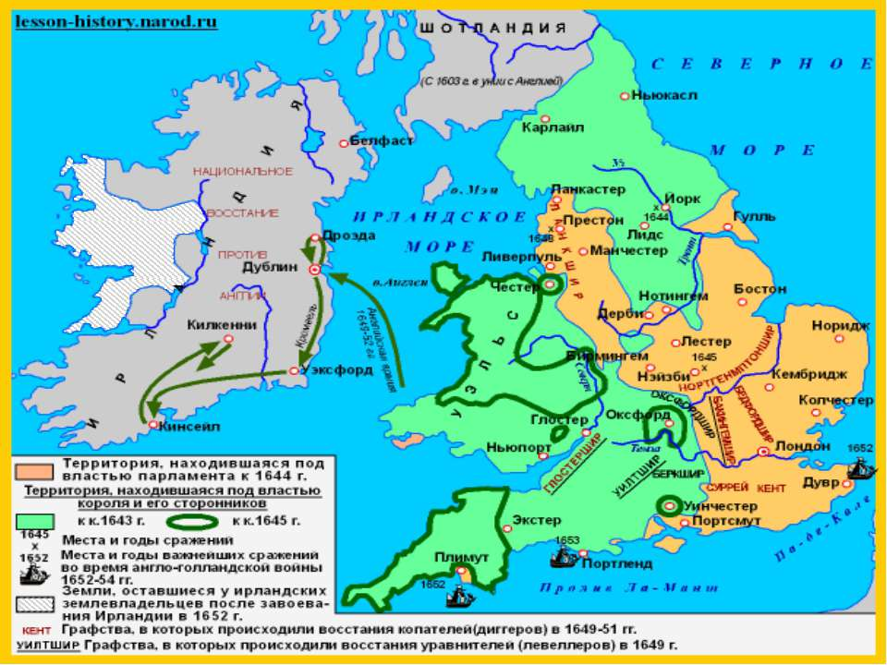

Slide 13
В 1642 году в Англии началась гражданская война: окраин страны во главе с королём, и центра - во главе с парламентом.

Slide 14
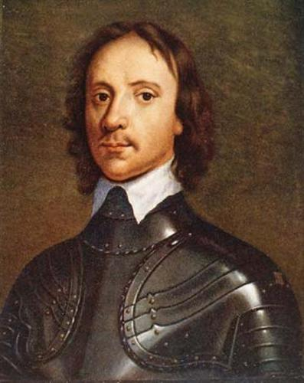
Силы парламента возглавил дворянин Оливер Кромвель, создавший армию нового образца.

Slide 15
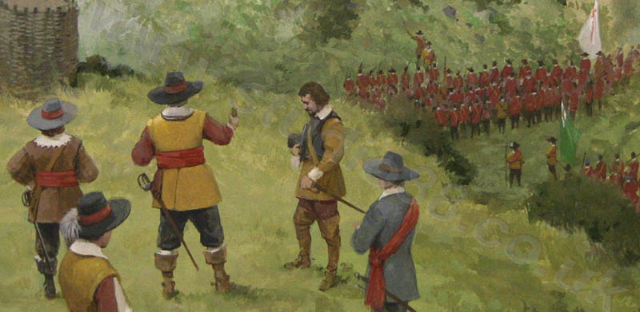
Данная армия была основана на добровольных началах, и воинские звания зависели не от знатности происхождения, а от личных заслуг.

Slide 16
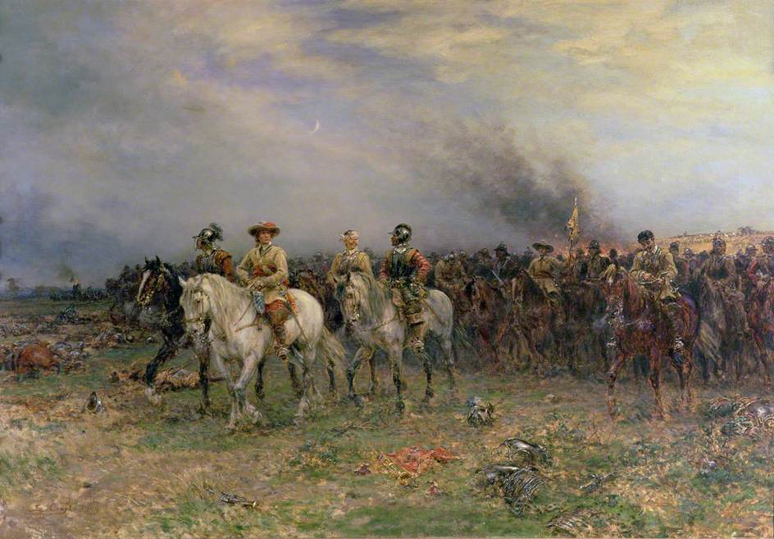

Slide 17
Создание армии нового образца – позволило парламенту разбить королевское войско. Потерпевший поражение король – бежал обратно в Шотландию…

Slide 18
Парламент тем временем – провёл необходимые реформы: - земли короля были конфискованы; - дворян-землевладельцев освободили от налогов; - купцов освободили от необходимости покупать разрешение на ведение торговли; - в церкви были введены пуританские принципы.

Slide 19
Парламент – стремился к компромиссу с королём: от него требовалось лишь признать проведённые парламентом реформы.

Slide 20
Однако король не согласился с требованиями парламента, что вызвало возмущение населения. Он был выдан шотландцами и в 1649 году – казнён по приговору парламентского суда.

Slide 21
После казни короля – монархия в Англии была отменена. Страну провозгласили республикой (от латинского res publica – общественное дело).

